Slide 1
DERS: TÜRKÇE
KONU: Ü-SESİ CÜMLE SUNUSU
HAZIRLAYAN: İHSAN DURAK 100.YIL İLKOKULU ÖĞRETMENİ

Slide 2
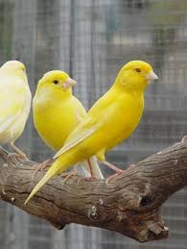
Ü-SESİ CÜMLE
Bir sürü bülbül ötüyor.

Slide 3
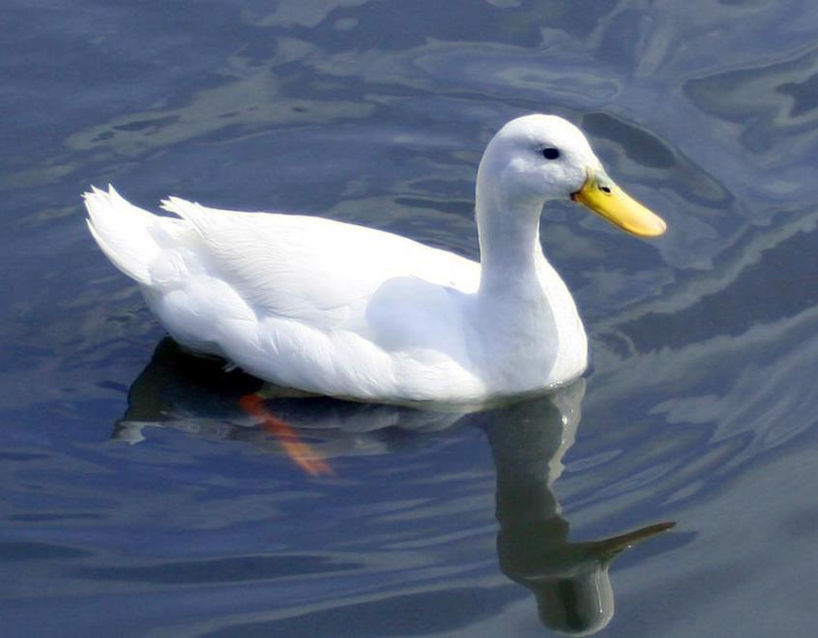
Ü-SESİ CÜMLE
Ördeklerin tüyüne baktım.

Slide 4
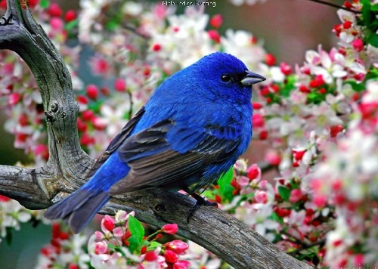
Ü-SESİ CÜMLE
Ne süslü, bu bülbül !

Slide 5
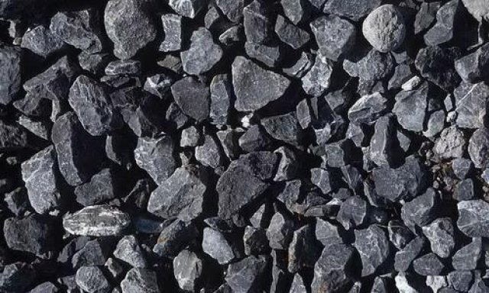
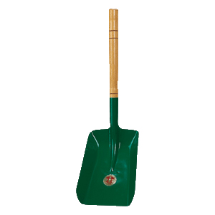
Ü-SESİ CÜMLE
Kömürü kürekle attık.

Slide 6
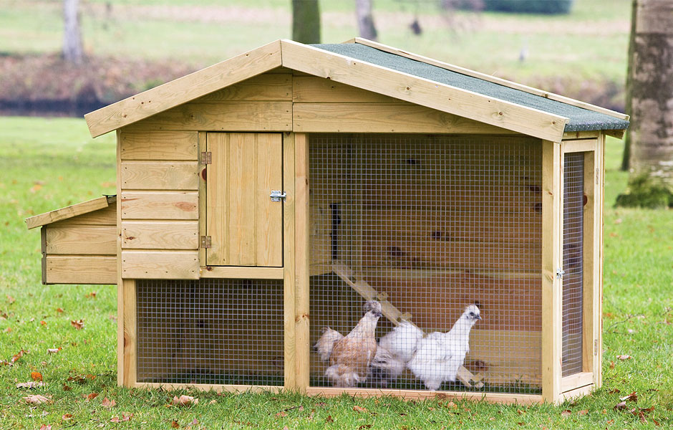
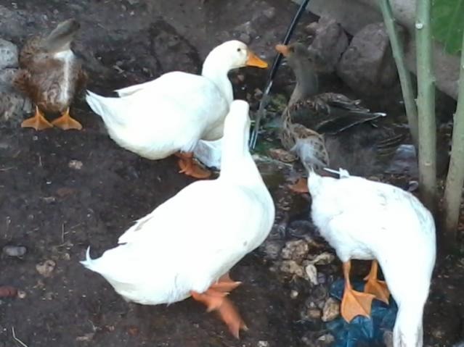
Ü-SESİ CÜMLE
Kümeste ördekler öttü.

Slide 7
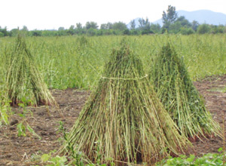
Ü-SESİ CÜMLE
Otların kökünü söktüm.

Slide 8
Ü-SESİ CÜMLE
Betül sümbüle bak.
O sümbülleri sula.
Ümit oyun oynadı.
Ünal kabak yedi.
Üner motoru sürdü.
Ülkü üç düdük aldı.
Bu koyun ne yünlü?

Slide 9
BEBEK
Büyü bebek büyü.
Bebek mama ye büyü.
Bebek mama ile büyüdü.
Anne mamaya süt kat.
Mama bol sütlü oldu.
Annem süslü bebek
aldı.

Slide 10
TÜRKİYE
En iyi ülke neresi?
En iyi ülke Türkiye.
Türkiye büyük ülke.
Türkiye kimin eseri?.
Türkiye Atatürk’ün eseri.
Büyük lider Atatürk.
En büyük Türk Atatürk.

Slide 11
DERS: TÜRKÇE
KONU: Ü-SESİ CÜMLE SUNUSU
HAZIRLAYAN: İHSAN DURAK 100.YIL İLKOKULU ÖĞRETMENİ

